Slide 1

Сыктывкарский государственный университет
имени Питирима Сорокина.
Кафедра информационной безопасности
Разработка аппаратного средства шифрования на основе ПЛИС.
Исполнитель: Е. Ю. Пипуныров, студент 143 группы
Научный руководитель: к. ф.-м. н., доцент Л. С. Носов
Сыктывкар 2017

Slide 2
Определения
Архитектура ЦПУ— набор типов данных, операций и регистров, доступных для программирования.
Микроархитектура ЦПУ — способ, которым данная архитектура реализована в процессоре.
HDL (hardware describe language) — языки описания аппаратуры.
ПЛИС — программируемая пользователем матрица логических реконфигурируемых элементов.
2

Slide 3
Общая картина
Злоумышленник
Быстродействие
Защищённость
Уязвимость
Быстродействие
Защищённость
Уязвимость
ИС 1
КМЗИ
КМЗИ
ИС 2
3

Slide 4
Цель работы
Целью данной работы является создание устройства шифрования на основе ПЛИС, удовлетворяющего следующим требованиям:
Способность к интеграции с любым цифровым интерфейсом;
Возможность изменения структуры устройства на аппаратном уровне, адаптирование устройства к различным факторам;
Программируемость устройства.
4

Slide 5
Для достижения цели, необходимо решить следующие задачи:
Изучить ПЛИС и HDL;
Выбрать алгоритм шифрования для реализации;
Разработать архитектуру процессорного ядра;
Разработать микроархитектуру процессорного ядра;
Произвести оптимизацию процессорного ядра;
Реализовать шифрование тестового тракта данных для демонстрации возможностей устройства.
5

Slide 6
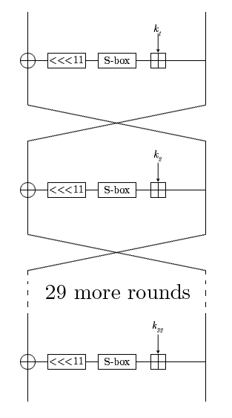
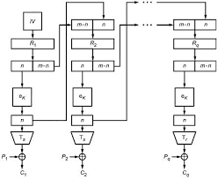
ГОСТ 34.12-2015. Алгоритм «Магма» в режиме гаммирования с обратной связью по выходу
6

Slide 7
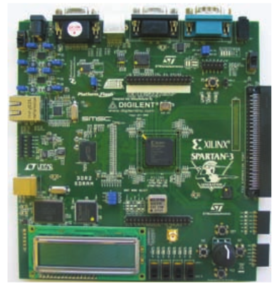

Создание ядра
В качестве основы была взята архитектура MIPS;
Микроархитектура описана на языке Verilog;
Микроархитектура является гарвардской и однотактной;
Реализовано на плате Xilinx Spartan 3AN StarterKit.
7

Slide 8
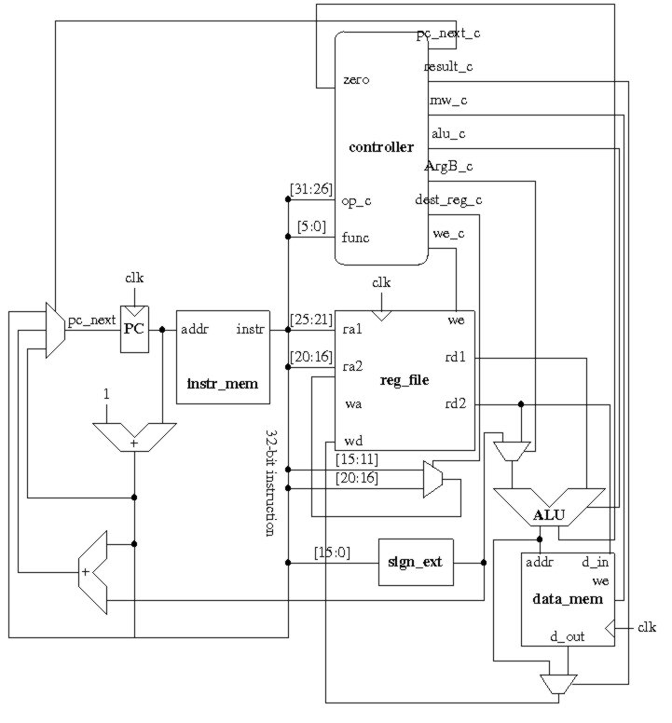
Микроархитектура
8

Slide 9
Оптимизация тракта данных
Был добавлен модуль, реализующий генерацию раундовых ключей;
Был добавлен модуль, реализующий таблицу подстановок на аппаратном уровне;
Было расширено устройство сдвига посредством добавления в него возможности циклического сдвига.
9

Slide 10
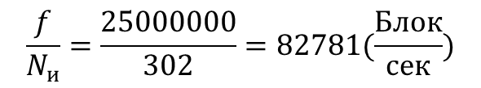
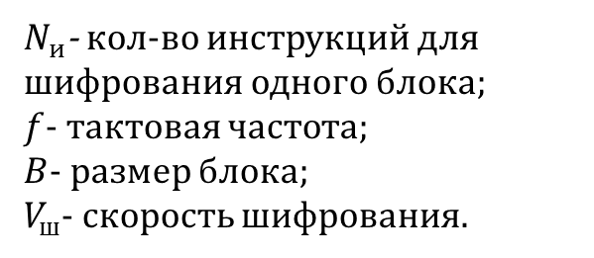

Результат
Характеристика | Значение
Тактовая частота | 25МГц (при реализации на Spatan3AN)
Тактов на инструкцию | 1
Разрядность | 32 бита
Алгоритм шифрования | ГОСТ 34.12 с длиной блока 64 бита «МАГМА»
Таймер | 16-битный, конфигурируемый
Интерфейсы | LED x8, RS-232-DE9, RS232-DB9
$$\frac{f}{N_{и}}=\frac{25000000}{302}=82781(\frac{Блок}{сек})$$
$N_{и}$- кол-во инструкций для шифрования одного блока;
$f$- тактовая частота;
$B$- размер блока;
$V_{ш}$- скорость шифрования.
1 бит ≤ $B$ ≥ 64 бита
$$82781 бит≤V_{ш}∗B≥662251 байт$$
10

Slide 11

Презентация возможностей
Злоумышленник (компьютер Б)
Устройство шифрования / дешифрования
Устройство шифрования / дешифрования
Принимающий
( компьютер А)
Передающий
( компьютер А)
- Открытый канал;
- Зашифрованный канал.
11

Slide 12
Альтернативы
Готовые крипто-контроллеры, например, Microchip’s CEC1302
Процессоры, содержащие крипто-сопроцессоры, например STM32F4xx компании STMicroelectronics;
Софт-процессоры с оптимизированными модулями для криптографических вычислений, например, CryptoBlaze компании Xilinx.
12

Slide 13
Заключение
Были выполнены все поставленные задачи:
Была изучена необходимая для решения задач теоретическая база;
Была составлена архитектура процессорного ядра, содержащая все необходимые средства для решения поставленных задач;
В качестве основного алгоритма шифрования был выбран алгоритм ГОСТ 32.12-2015 с длиной блока 64 бита или «МАГМА»;
Былa разработана и описана микроархитектура процессорного ядра, реализующего составленную MIPS-подобную архитектуру на языке Verilog;
Был расширен тракт данных разработанной микроархитектуры для оптимизации выполнения выбранного криптоалгоритма;
Был реализован и интегрирован с основным ядром интерфейс RS-232;
Был реализован потоковый шифратор протокола UART для демонстрации возможностей полученного устройства.
13

Slide 14
Спасибо за внимание!
14

